Slide 1
Лекция 9:
логические методы
Евгений Борисов

Slide 2
логические методы
моделируем логику человеческих решений
интерпретируемость (для некоторых приложений это критично)

Slide 3
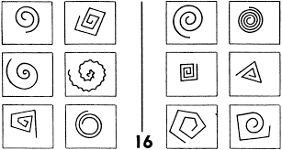
логические методы
о интуитивном понятии закономерности
тесты Бонгарда
Бонгард М. М. Проблема узнавания.— М.: Физматгиз, 1967.

Slide 4
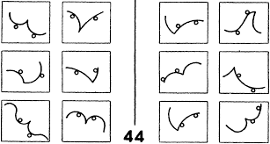
логические методы
о интуитивном понятии закономерности
тесты Бонгарда
Бонгард М. М. Проблема узнавания.— М.: Физматгиз, 1967.

Slide 5
логические методы
логическая закономерность - предикат
предикат может быть описан естественным языком
достаточно простая формула
зависит от небольшого числа признаков

Slide 6
логические методы
логическая закономерность - предикат
предикат может быть описан естественным языком
достаточно простая формула
зависит от небольшого числа признаков
[ длинна > 10 ] и [ ширина < 5 ] или [ форма = квадрат ]

Slide 7
логические методы
логическая закономерность - предикат
предикат может быть описан естественным языком
достаточно простая формула
зависит от небольшого числа признаков
[ длинна > 10 ] и [ ширина < 5 ] или [ форма = квадрат ]
должен быть информативен

Slide 8
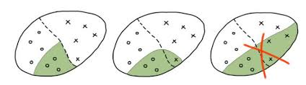
логические методы
логическая закономерность - предикат
предикат может быть описан естественным языком
достаточно простая формула
зависит от небольшого числа признаков
[ длинна > 10 ] и [ ширина < 5 ] или [ форма = квадрат ]
должен быть информативен
выделяет некоторое количество объектов одного класса

Slide 9
логические методы
логическая закономерность - предикат
предикат может быть описан естественным языком
достаточно простая формула
зависит от небольшого числа признаков
[ длинна > 10 ] и [ ширина < 5 ] или [ форма = квадрат ]
должен быть информативен
выделяет некоторое количество объектов одного класса
одна закономерность - маловато, нужно много закономерностей

Slide 10
логические методы
примеры применения пороговых правил
если [возраст>60] или [ранее был инфаркт]
то операцию не делаем, риск неудачи > 60%
если [сумма<5000] и [зарплата>20000]
то кредит выдать, риск невозврата 5%

Slide 11
логические методы
основные вопросы построения логического классификатора
- как извлекать признаки
- какого вида закономерности нужны
- как определить информативность
- как искать закономерности
- как объединить закономерности в алгоритм

Slide 12
логические методы
основные вопросы построения логического классификатора
- как извлекать признаки
не наука, но творчество
- какого вида закономерности нужны
- как определить информативность
- как искать закономерности
- как объединить закономерности в алгоритм

Slide 13
логические методы
вид закономерностей
пороговое правило(decision stump)

Slide 14
логические методы
вид закономерностей
пороговое правило(decision stump)
конъюнкция

Slide 15
логические методы
вид закономерностей
пороговое правило(decision stump)
конъюнкция
синдром

Slide 16
логические методы
вид закономерностей
пороговое правило(decision stump)
конъюнкция
синдром
полуплоскость

Slide 17
логические методы
вид закономерностей
пороговое правило(decision stump)
конъюнкция
синдром
полуплоскость
шар

Slide 18
логические методы
основные вопросы построения логического классификатора
- как извлекать признаки
не наука, но творчество
- какого вида закономерности нужны
простые, малое количество признаков
- как определить информативность
- как искать закономерности
- как объединить закономерности в алгоритм

Slide 19
логические методы
как определить информативность
предикат выделил объекты
p - количество позитивных
n - количество негативных

Slide 20
логические методы
как определить информативность
предикат выделил объекты
p - количество позитивных
n - количество негативных
простое определение: p-n

Slide 21
логические методы
как определить информативность
предикат выделил объекты
p - количество позитивных
n - количество негативных
простое определение: p-n
контрпример:
p | n | p-n
50 | 0 | 50
100 | 50 | 50

Slide 22
логические методы
как определить информативность
- энтропийный критерий
два исхода с вероятностями q и 1−q

Slide 23
логические методы
как определить информативность
- энтропийный критерий
два исхода с вероятностями q и 1−q
количество информации:

Slide 24
логические методы
как определить информативность
- энтропийный критерий
два исхода с вероятностями q и 1−q
количество информации:
энтропия - математическое ожидание количества информации

Slide 25
логические методы
как определить информативность
энтропия - математическое ожидание количества информации
энтропия выборки X, исходы это принадлежность к классу y
S - количество объектов в выборке
P - количество объектов класса y (позитивных) в выборке

Slide 26
логические методы
как определить информативность
энтропия - математическое ожидание количества информации
энтропия выборки X, исходы это принадлежность к классу y
S - количество объектов в выборке
P - количество объектов класса y (позитивных) в выборке
предикат R выделил в X объекты
p - количество позитивных
n - количество негативных

Slide 27
логические методы
как определить информативность
энтропия - математическое ожидание количества информации
энтропия выборки X, исходы это принадлежность к классу y
S - количество объектов в выборке
P - количество объектов класса y (позитивных) в выборке
предикат R выделил в X объекты
p - количество позитивных
n - количество негативных
Энтропия выборки X после получения информации R

Slide 28
логические методы
как определить информативность
Информационный выигрыш (Information gain)
S - количество объектов в выборке
P - количество объектов класса y (позитивных) в выборке
предикат R выделил в X объекты
p - количество позитивных
n - количество негативных

Slide 29
логические методы
как определить информативность
точный статистический тест Фишера
P - количество объектов класса y (позитивных) в выборке
N - количество объектов класса не y (негативных) в выборке
S - количество объектов в выборке (S = P+N)
предикат R выделил в X объекты
p - количество позитивных
n - количество негативных

Slide 30
логические методы
как определить информативность
неопределенность Джини (Gini impurity)
предикат R выделил в X объекты
p - количество позитивных
n - количество негативных
q_{c} - априорная вероятность класса c, выделеного предикатом R

Slide 31
логические методы
основные вопросы построения логического классификатора
- как извлекать признаки
не наука, но творчество
- какого вида закономерности нужны
простые, малое количество признаков
- как определить информативность
iGain
- как искать закономерности
- как объединить закономерности в алгоритм

Slide 32
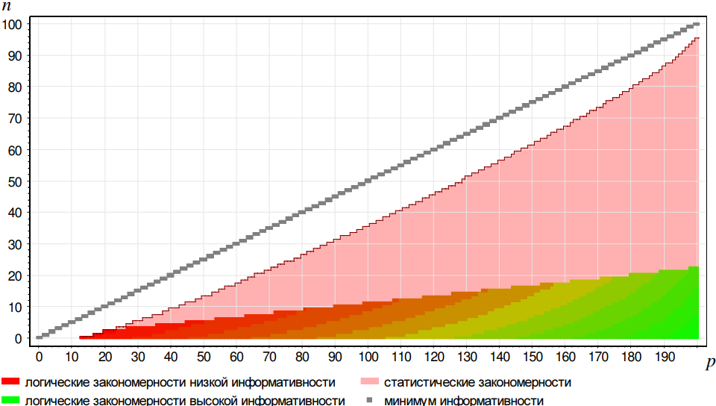
логические методы
где искать закономерности P=200 N=100
неслучайность это ещё не закономерность

Slide 33
логические методы
как искать закономерности
поиск закономерностей ограниченным перебором (rule induction)

Slide 34
логические методы
основные вопросы построения логического классификатора
- как извлекать признаки
не наука, но творчество
- какого вида закономерности нужны
простые, малое количество признаков
- как определить информативность
iGain
- как искать закономерности
ограниченный перебор
- как объединить закономерности в алгоритм

Slide 35
логические методы
как объединить закономерности в алгоритм:
решающее дерево
рекурсивное разделение данных на две части
строим простой предикат -
ищем признак i и порог b для него
максимизируем информативность

Slide 36

логические методы
разделение набора объектов решающим деревом

Slide 37
логические методы
как объединить закономерности в алгоритм:
решающее дерево, алгоритм ID3
ID3(X,y)
выбрать признак i
и найти для него порог b,
с максимальной информативностью
предиката R(i,b) = [Xi>b]
набор X,y
содержит объекты
одного класса?
рекурсивное
разделение
данных на две части
создать узел
с параметрами
предиката i,b
создать лист
с меткой класса y
разделить X предикатом [Xi>b]
на две части (Xa,ya) и (Xb,yb)
конец
повторить рекурсивно
ID3(Xa,ya)
ID3(Xb,yb)

Slide 38
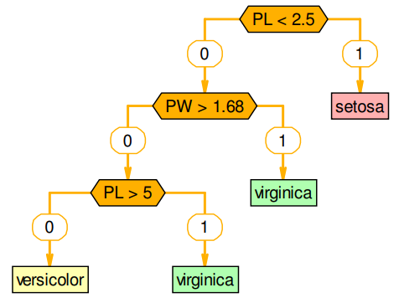
логические методы
пример дерева для набора iris

Slide 39
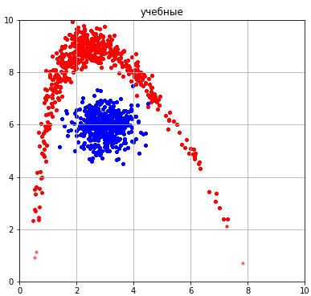
логические методы
результат работы решающего дерева
на учебном наборе - 100% точность

Slide 40

логические методы
результат работы решающего дерева
на учебном наборе - 100% точность на тесте - переобучение

Slide 41
логические методы
решающее дерево
достоинство: интерпретируемость результата
недостаток: переобучение, неустойчивы к шуму

Slide 42
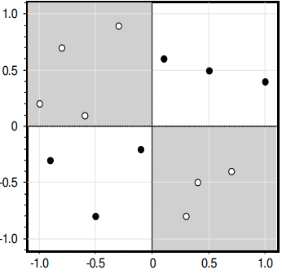
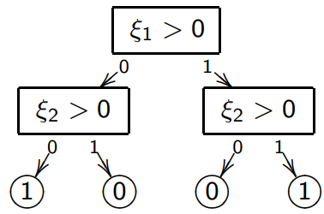
логические методы
задача XOR : оптимальное дерево

Slide 43
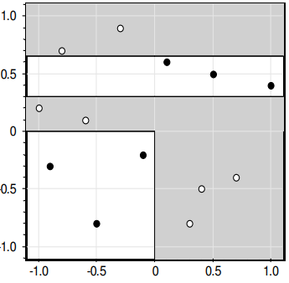
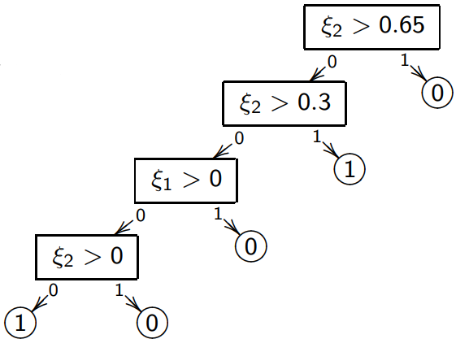
логические методы
задача XOR : результат «жадной» стратегии для дерева

Slide 44
логические методы
pruning - обрезка решающего дерева
pre-pruning – критерий раннего останова.
если информативность меньше порога или глубина велика
то прекращаем ветвление
post-pruning – пост-редукция.
простматриваем все внутренние вершины дерева
проверяем их качество на тестовой выборке,
заменяем листом, где качество после разделения ухудшается

Slide 45
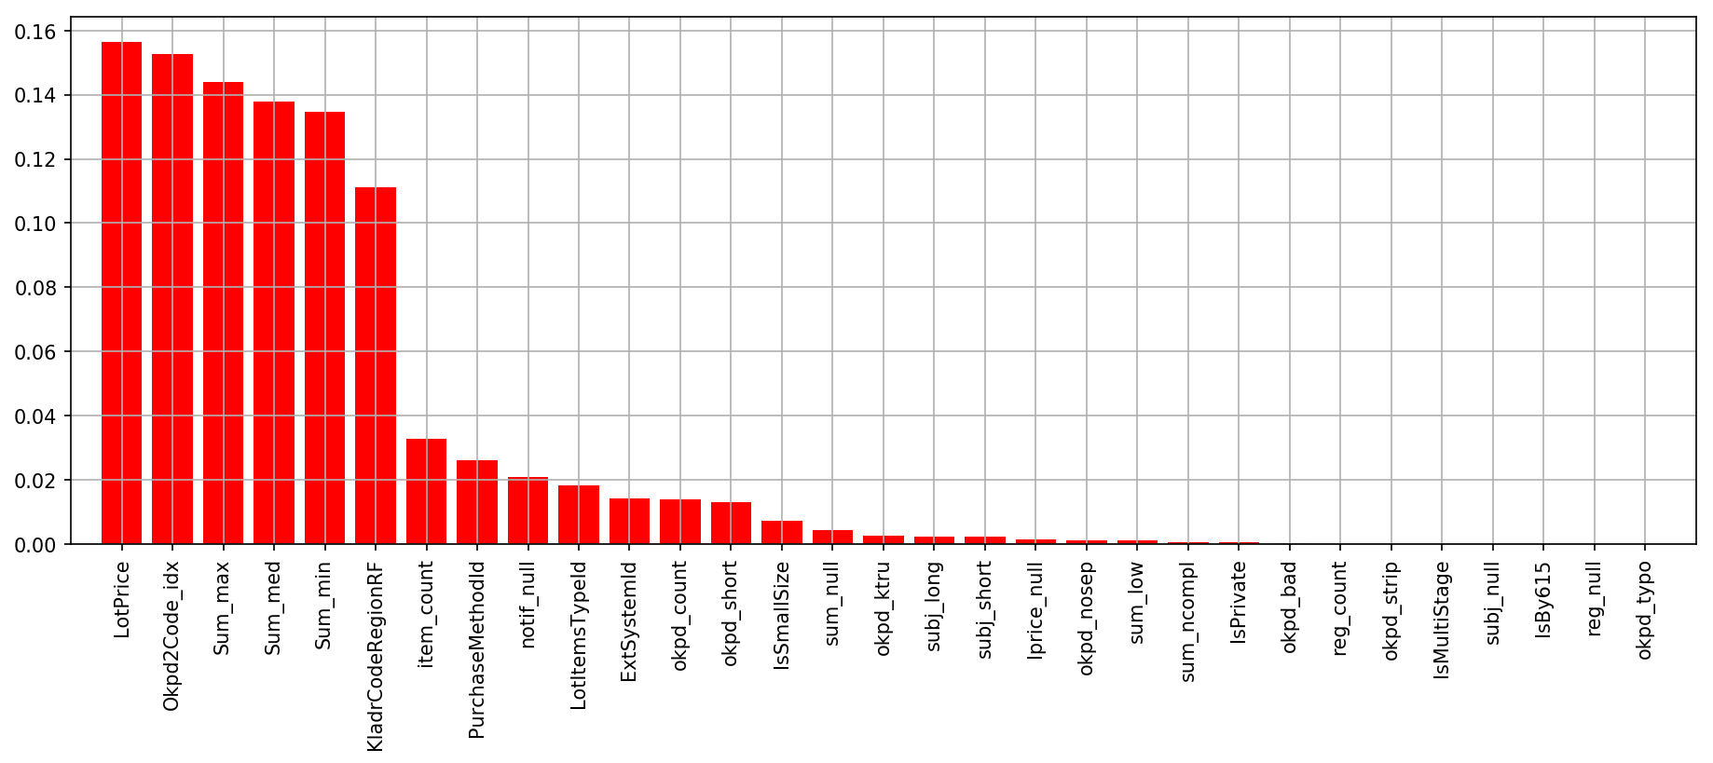
логические методы
Оценка важности признаков (feature importances)

Slide 46
логические методы
Оценка важности признаков (feature importances)
G_{t} - неопределенность Джини (Gini impurity) в узле t
N - всего объектов учебной выборки,
N_{t} - количество объектов в узле t,
G_{L} - неопределенность Джини для левой ветки
N_{tL} - количество объектов после разделения в узле t слева,
G_{R} - неопределенность Джини для правой ветки
N_{tR} - количество объектов после разделения в узле t справа,

Slide 47
логические методы: литература
git clone https://github.com/mechanoid5/ml_lectorium.git
К.В. Воронцов Логические алгоритмы классификации. - курс "Машинное обучение" ШАД Яндекс 2014
Е.С.Борисов Классификатор на основе решающего дерева. http://mechanoid.kiev.ua/ml-dtree.html

Slide 48

логические методы
Вопросы ?

Slide 49

логические методы: практика
источники данных для экспериментов
sklearn.datasets
UCI Repository
kaggle
задание
посчитать число узлов и листьев
pre-pruning (ограничить глубину дерева)

